Slide 1
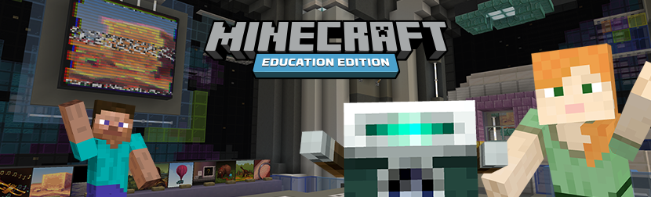

第5回 灰色オオカミと共存できる環境を作ろう！
だい
かい
はいいろ
きょうぞん
かんきょう
つく

Slide 2
目次
もくじ
本日のミッション！
プログラミングの準備
ミッション1：ニワトリ小屋を守ろう
ミッション2：羊を移動させよう
ミッション3：ワイヤーを張ろう
ミッション4：草を刈ろう
課題の終了
ほんじつ
じゅんび
ごや
まも
ひつじ
いどう
は
くさ
か
かだい
しゅうりょう

Slide 3

本日のミッション！
ほんじつ
かだい
課題をクリアしよう！

Slide 4
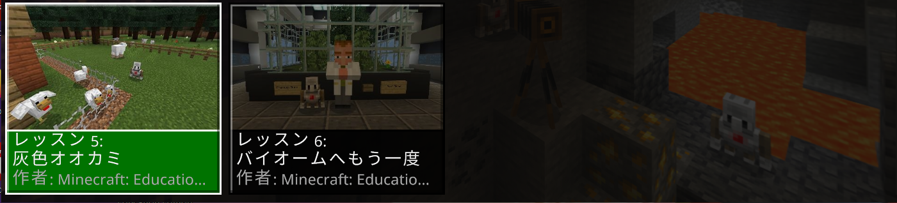

ミッション：灰色オオカミと共存できる環境を作ろう！
はいいろ
きょうぞん
かんきょう
つく
ストーリーに沿って
条件に一致したときに処理を実行させる方法を学ぼう！
そ
じょうけん
いっち
しょり
じっこう
ほうほう
まな
こんかい
はいいろ
今回は「灰色オオカミ」のストーリーにチャレンジするよ！
さまざまなミッションをクリアしながら、
プログラミングの仕方を学ぼう！
しかた
まな

Slide 5
プログラミングの準備
じゅんび

Slide 6



Minecraft: Education Editionの起動
マインクラフト
エデュケーション
エディション
きどう
パソコンのデスクトップにある
「Minecraft Education Edition」の
アイコンをダブルクリックしよう！
マインクラフト
エデュケーション
エディション
Minecraft Education Edition
サインインを
クリックします！

Slide 7



Minecraft: Education Editionへのログイン
マインクラフト
エデュケーション
エディション
アカウントとパスワードを入力します。
にゅうりょく

Slide 8

主題キット メニューの表示
しゅだい
ひょうじ
メニュー画面の「遊ぶ」をクリックします。
がめん
あそ

Slide 9

主題キット メニューの表示
しゅだい
ひょうじ
「ライブラリを表示」をクリックします。
ひょうじ

Slide 10

主題キット メニューの表示
しゅだい
ひょうじ
「主題キット」をクリックします。
しゅだい

Slide 11

主題キット メニューの表示
しゅだい
ひょうじ
「コンピューター科学」をクリックします。
かがく

Slide 12

主題キット メニューの表示
しゅだい
ひょうじ
「ブロックベースのコーディング」をクリックします。

Slide 13

主題キット メニューの表示
しゅだい
ひょうじ
「楽しいコーディング基礎 - キーボード」をクリックします。
たの
きそ

Slide 14
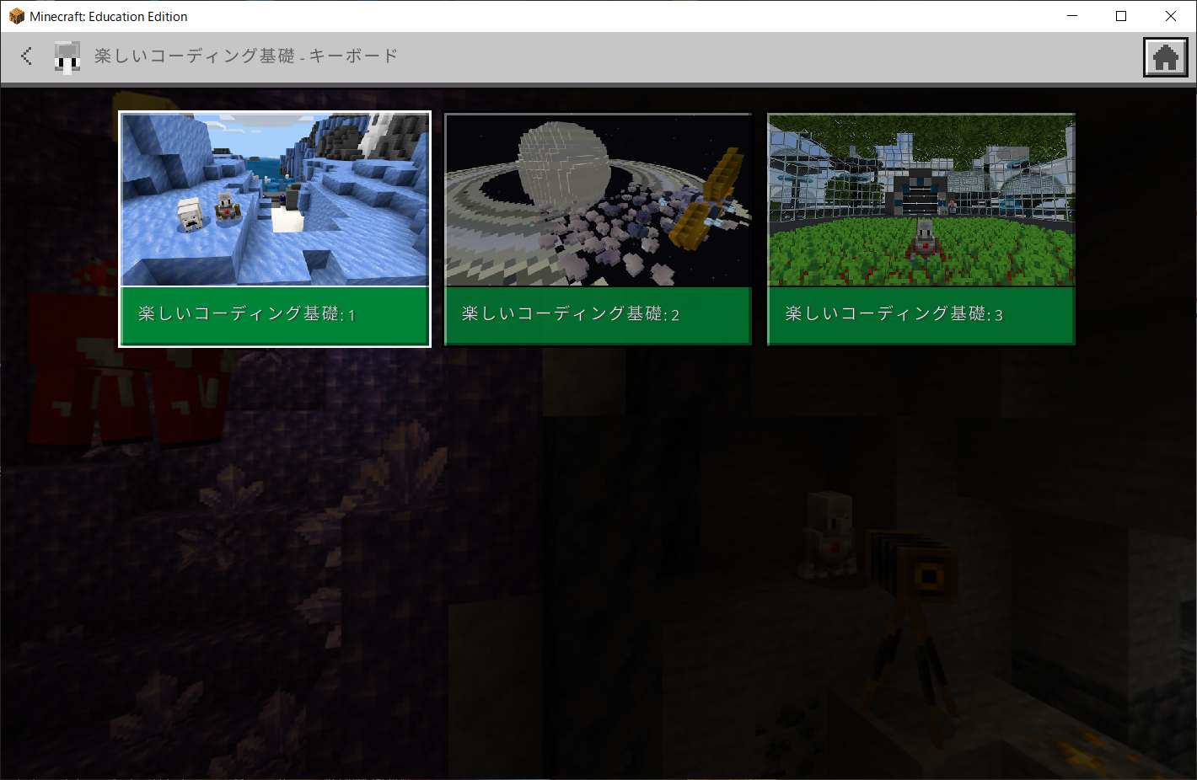
主題キット メニューの表示
しゅだい
ひょうじ
「楽しいコーディング基礎 : 1」をクリックします。
たの
きそ

Slide 15

主題キット メニューの表示
しゅだい
ひょうじ
「レッスン5 : 灰色オオカミ」をクリックします。
はいいろ

Slide 16
ミッション1：ニワトリ小屋を守ろう
ごや
まも

Slide 17
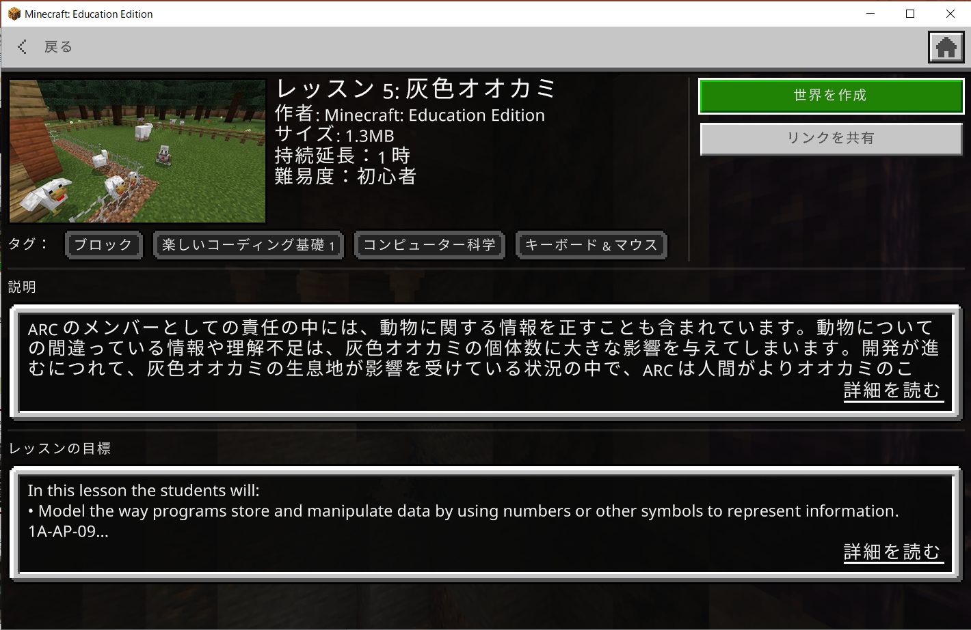
世界の作成
せかい
さくせい
「世界を作成」ボタンを押します。
せかい
さくせい
お

Slide 18
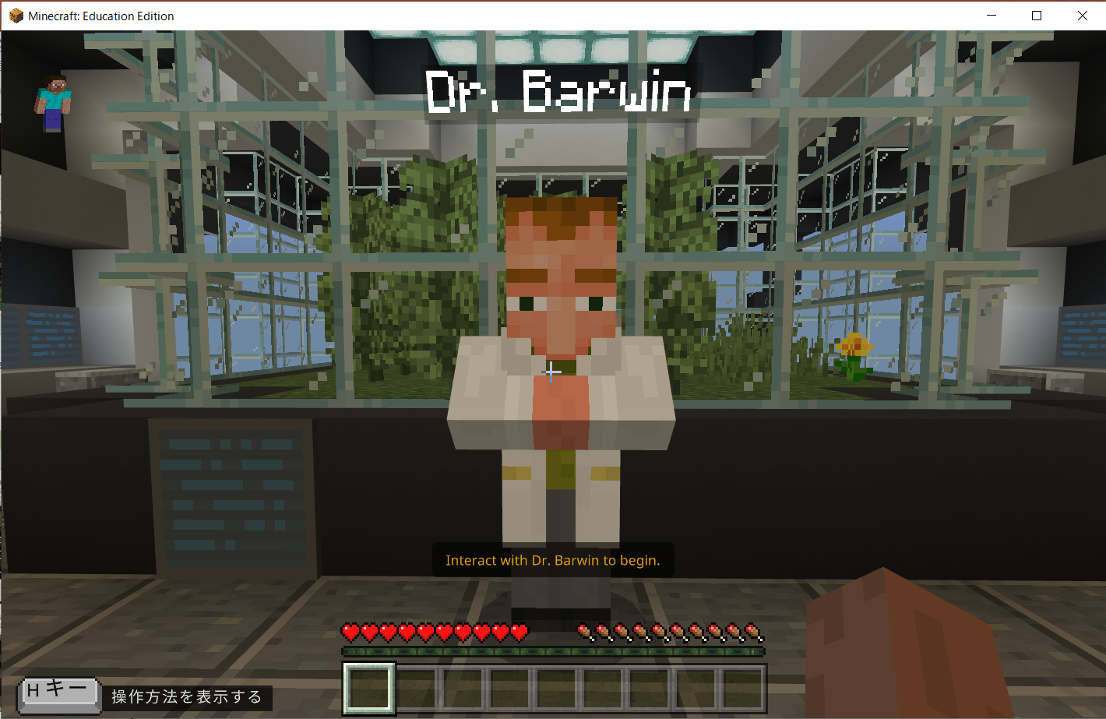
ストーリーの確認
かくにん
画面中央にいるBarwin博士に話を聞いてみましょう。
がめんちゅうおう
はかせ
はなし
き

Slide 19
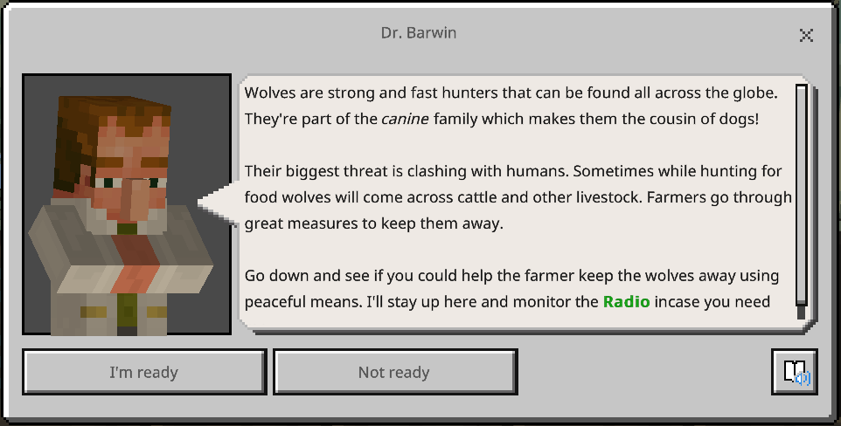
ストーリーの確認
かくにん
近くの農場にオオカミの群れがいるという報告がありました。農民たちはオオカミが
ニワトリや羊を攻撃するのではないかと不安になり、オオカミを駆除することを
検討しています。オオカミを傷つけない安全な方法で、家畜を守る手助けをしてください。
ちか
のうじょう
む
ほうこく
のうみん
ひつじ
こうげき
ふあん
くじょ
けんとう
きず
あんぜん
ほうほう
かちく
まも
てだす
「I’m ready」ボタンを押してミッションを始めましょう！
お
はじ

Slide 20
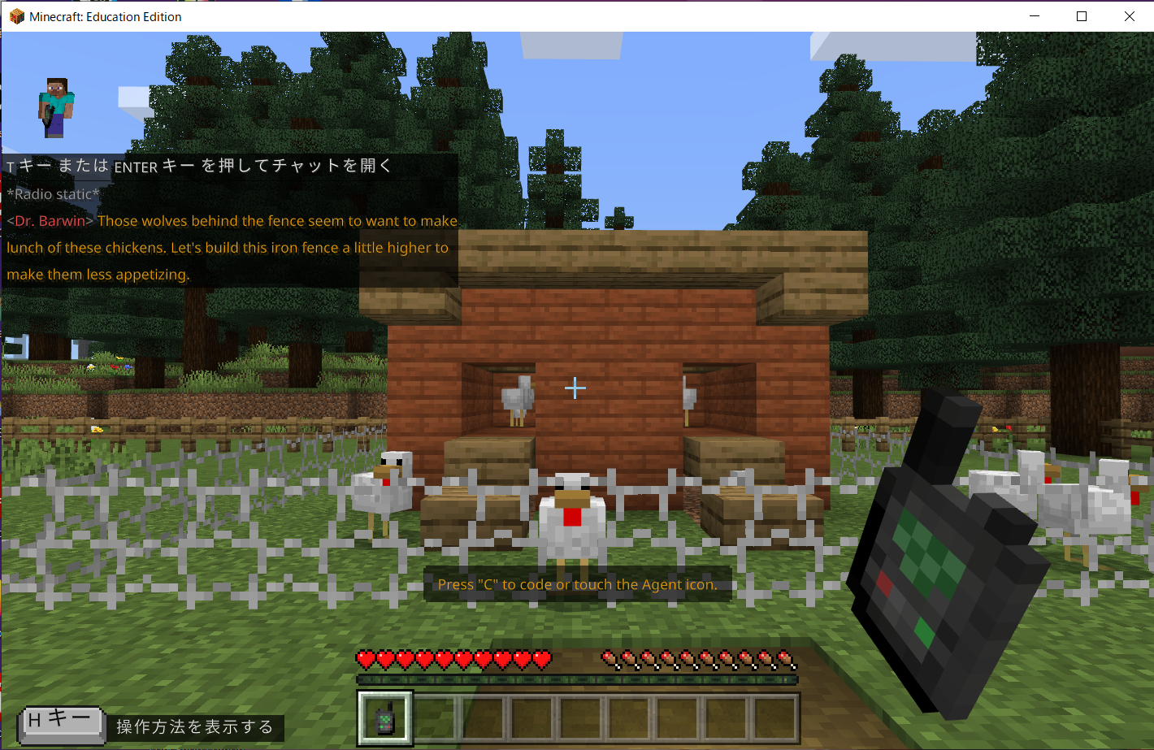
1．ニワトリ小屋を守ろう
ごや
まも
【ミッション！】オオカミからニワトリを守るため、小屋の周りの柵を強化しよう！
まも
まわ
さく
きょうか
Cキーを押して、コードビルダー画面を表示しましょう。
お
がめん
ひょうじ

Slide 21
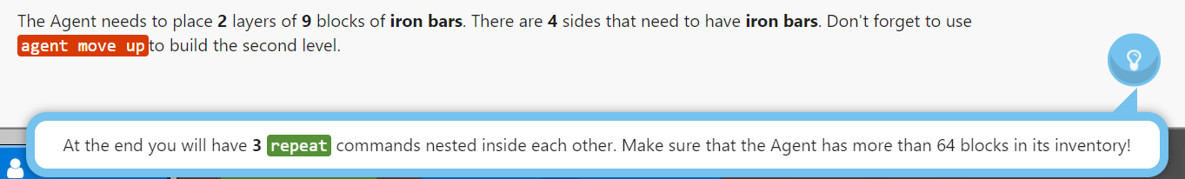

1．ニワトリ小屋を守ろう
ごや
まも
【プログラミングのヒント】
さく
と
こ
オオカミが柵を飛び越えないためには、
1辺が9ブロックの鉄の柵を、2階建てにする必要があります。
ぺん
てつ
さく
かいだ
ひつよう
柵が必要な面は全部で4面あります。
さく
ひつよう
めん
ぜんぶ
めん
2階建ての柵を作るためには、エージェントを上に移動する必要があります。
かいだ
さく
つく
うえ
いどう
ひつよう
3つの繰り返しブロックが入れ子になります。
く
かえ
い
こ
柵を完成させるためには、64個以上の材料が必要です。
さく
かんせい
こ いじょう
ざいりょう
ひつよう

Slide 22



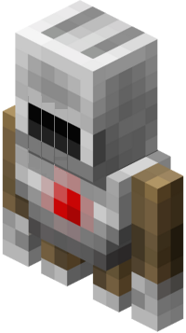
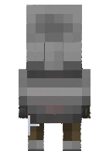
1．ニワトリ小屋を守ろう
ごや
まも
どんな順番でエージェントを動かしたらいいか考えてみよう！
じゅんばん
うご
かんが
①
9ブロック分材料を置くと
1辺が完成する！
ぶんざいりょう
お
ぺん
かんせい
②
③
右に向きを変え、
①を4回繰り返すと
1段目が完成する！
みぎ
む
か
かい く
かえ
1段上に移動し、①②をセットで
もう1回繰り返すと2段目が完成する！
だん うえ
いどう
だんめ
かんせい
かい く
かえ
だんめ
かんせい

Slide 23

1．ニワトリ小屋を守ろう
ごや
まも
1. プレイヤーがエージェントを動かすための指令を出す。
うご
しれい
だ
2. エージェントは柵を作る。
さく
つく
2-1. 柵を作るために必要な材料を
インベントリ（持ち物一覧）から取り出して、
スロットに9×4＝36個準備する。
の部分を2回繰り返す。
さく
つく
ひつよう
ざいりょう
ぶぶん
かい く
かえ
も
もの いちらん
と
だ
の部分を4回繰り返す。
ぶぶん
かい く
かえ
こ じゅんび
の部分を9回繰り返す。
ぶぶん
かい く
かえ
2-1-1．下に材料を置く。
2-1-2．1ブロック分前に移動する。
2-1-3．右に向きを変える
した
ざいりょう
お
材料は全部で
9×4×2＝72個 必要だよ！
1段ごとに準備しよう！
ざいりょう
ぜんぶ
ぶん まえ
いどう
こ
ひつよう
みぎ
む
か
だん
じゅんび
2-2. 1ブロック分上に移動する。
ぶん うえ
いどう

Slide 24
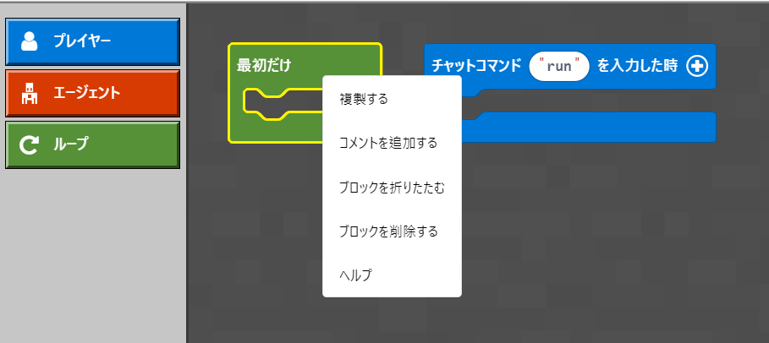

1．ニワトリ小屋を守ろう
ごや
まも
今回のミッションでは、準備されている「最初だけ」のブロックは使わないので、
プログラミングエリアから削除します。
こんかい
じゅんび
さいしょ
つか
さくじょ
さいしょ
にゅうりょく
とき
ふくせい
ついか
お
さくじょ

Slide 25
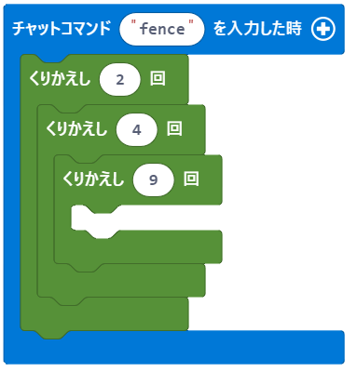

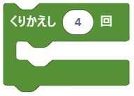
1．ニワトリ小屋を守ろう
ごや
まも
にゅうりょく
チャットコマンドを
「run」から「fence」に変更する。
とき
かい
へんこう
かい
かい
かい
「ループ」から を３つ選び、
入れ子にする。
それぞれ「2回」「4回」「9回」に変更する。
えら
い
こ
かい
かい
かい
へんこう
それぞれの繰り返しブロックに入る処理を作っていくよ！
22、23ページを参考にして、ひとつずつ考えていこう！
く
かえ
はい
しょり
つく
さんこう
かんが

Slide 26
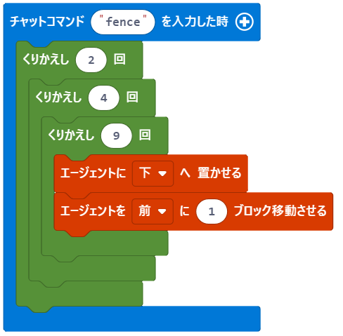



1．ニワトリ小屋を守ろう
ごや
まも
①1辺を作るプログラム
ぺん
つく
「エージェント」から
を選び、
「下」に変更する。
にゅうりょく
とき
まえ
お
えら
した
へんこう
かい
した
お
まえ
いどう
「エージェント」から
を選ぶ。
まえ
いどう
えら

Slide 27
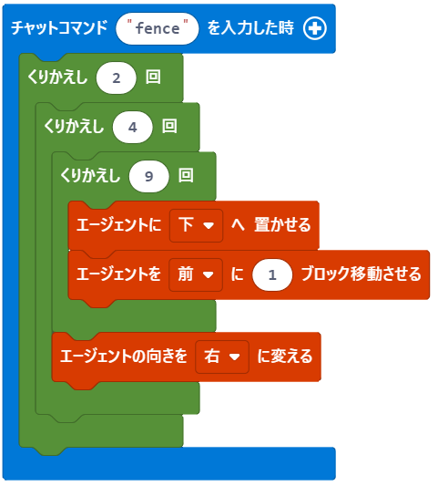

1．ニワトリ小屋を守ろう
ごや
まも
②1周（1段目）を作るプログラム
しゅう
だんめ
つく
にゅうりょく
とき
かい
「エージェント」から
を選び、
「右」に変更する。
かい
ひだり
か
えら
した
お
まえ
いどう
みぎ
へんこう
みぎ
か

Slide 28

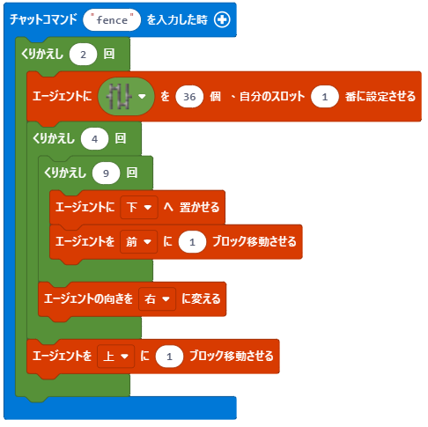
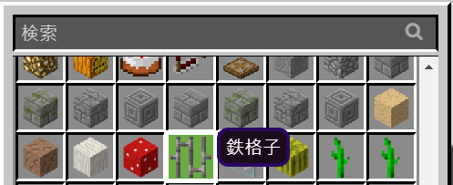

1．ニワトリ小屋を守ろう
ごや
まも
「エージェント」から
の
ブロックを選び、種類を「鉄格子」、
数を「36個」に変更する。
③2段目を作るプログラム
こ
じぶん
ばん
せってい
だんめ
つく
えら
しゅるい
てつごうし
にゅうりょく
とき
かい
かず
こ
へんこう
こ
じぶん
ばん
せってい
かい
かい
お
「エージェント」から
を選び
「上」に変更する。
した
まえ
いどう
まえ
いどう
えら
か
みぎ
か
うえ
へんこう
うえ
いどう
再生
さいせい

Slide 29
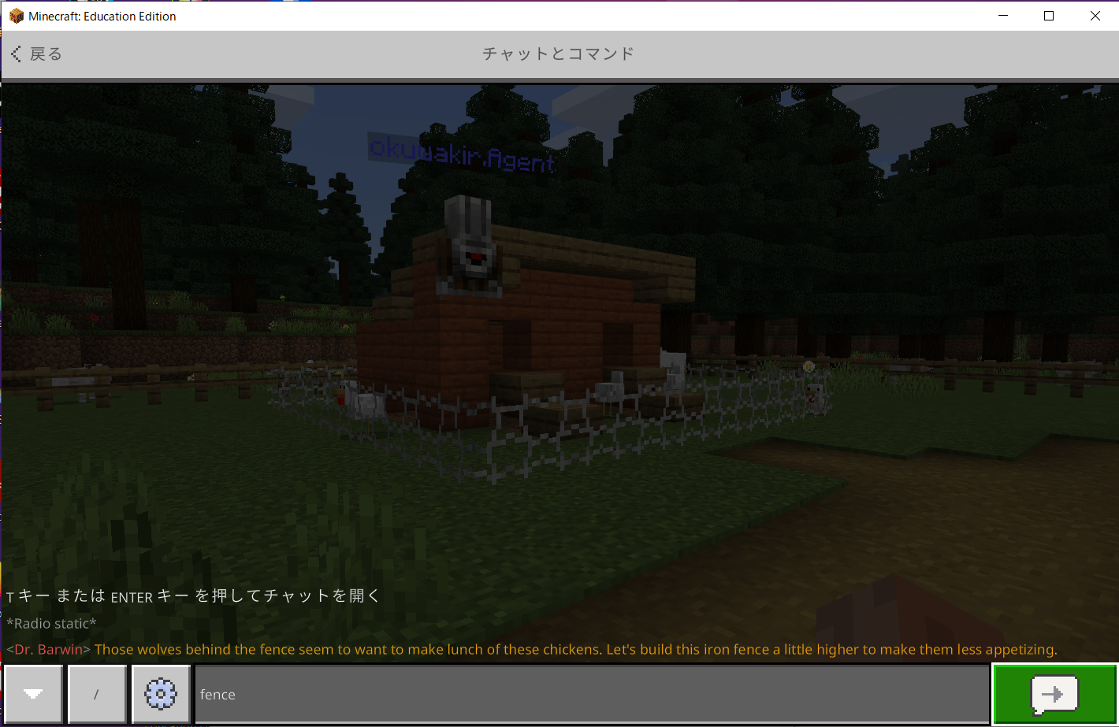
1．ニワトリ小屋を守ろう
ごや
まも
Tキーを押してチャット画面を開きます。
「fence」とコマンドを入力して、矢印ボタンを押します。
お
がめん
ひら
にゅうりょく
やじるし
お
fence と入力
にゅうりょく

Slide 30
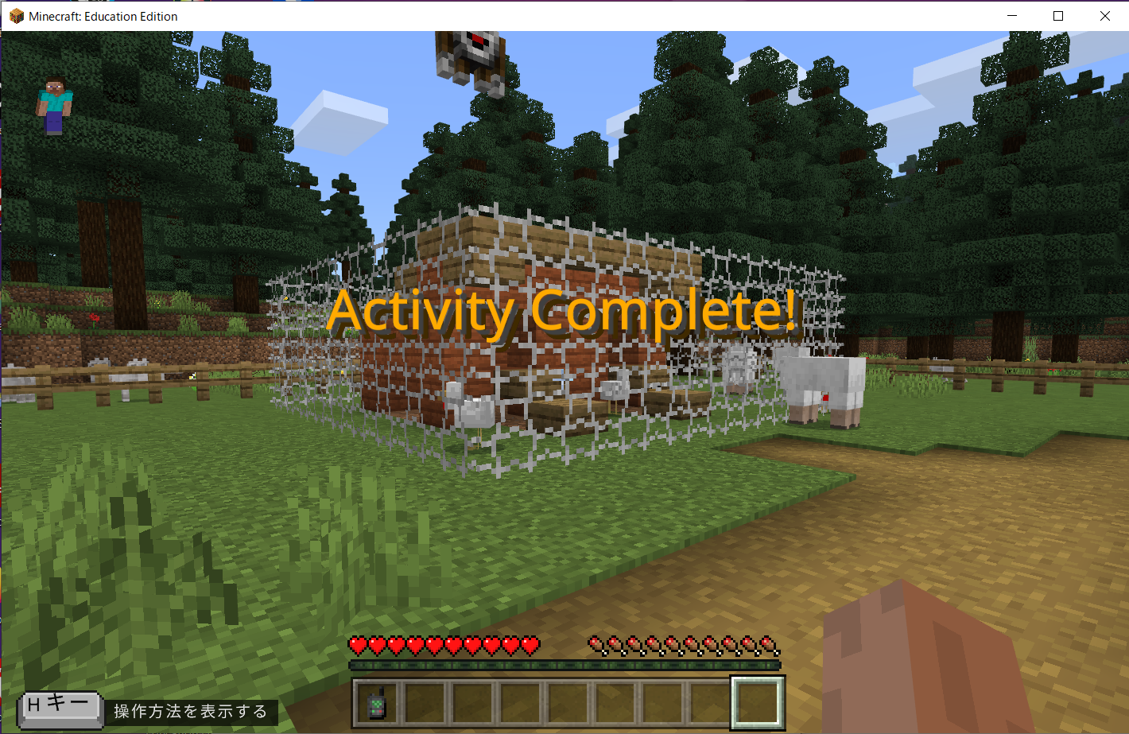
1．ニワトリ小屋を守ろう
ごや
まも
柵が完成しました！次のミッションに進みましょう！
さく
かんせい
つぎ
すす

Slide 31

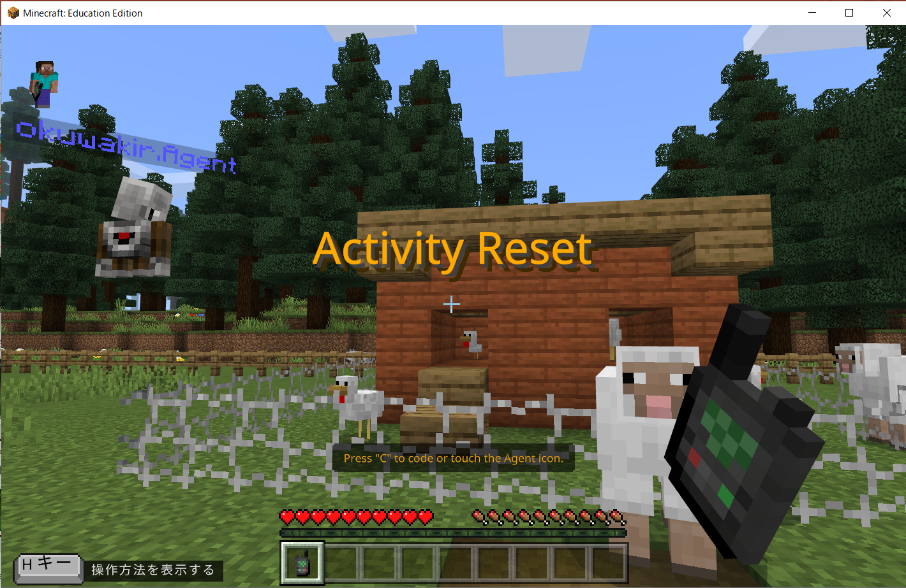
【参考】ミッションをやり直したい時は？
さんこう
なお
とき
作成したプログラムでミッションを
クリアできなかった場合や、
動きがおかしくなった場合は、
ホットバーの1番目（リモコン）を選択、
2回右クリックします。
さくせい
ばあい
うご
ばあい
ばんめ
せんたく
かい みぎ
アクティビティーがリセットされ、
再度プログラムを
作成・実行することができます。
さいど
さくせい
じっこう

Slide 32
ミッション2：羊を移動させよう
ひつじ
いどう

Slide 33
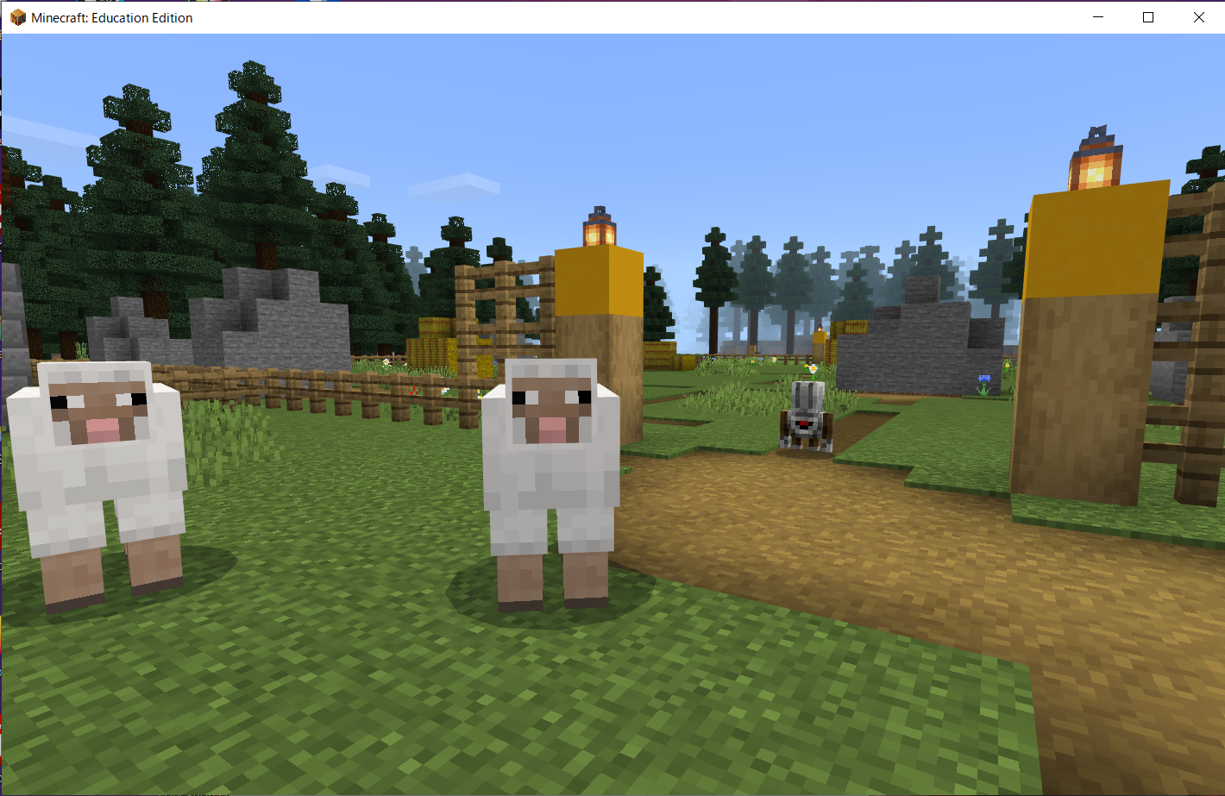
2．羊を移動させよう
ひつじ
いどう
【ミッション！】別の牧場に羊を移動させましょう！
べつ
ぼくじょう
ひつじ
いどう
エサ場が変わると、オオカミは羊を見つけづらくなります。
ば
か
ひつじ
み
Cキーを押して、コードビルダー画面を表示しましょう。
お
がめん
ひょうじ

Slide 34
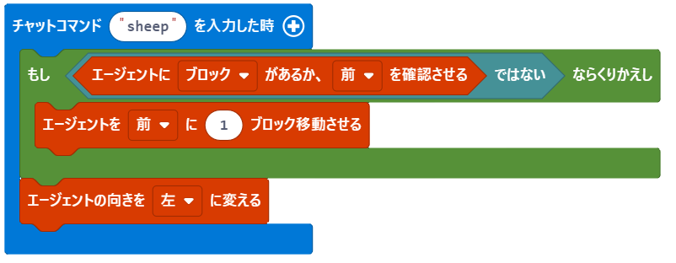
2．羊を移動させよう
ひつじ
いどう
【プログラミングのヒント】
プログラムの一部は既に準備されています。
いちぶ
すで
じゅんび
にゅうりょく
とき
まえ
かくにん
まえ
いどう
む
ひだり
か
再生ボタンを押し、Tキーを押してチャット画面を開こう。
「sheep」とコマンドを入力、矢印ボタンを押して、
どんな動きをするか確認してみよう！
さいせい
お
お
がめん
ひら
にゅうりょく
やじるし
お
うご
かくにん

Slide 35
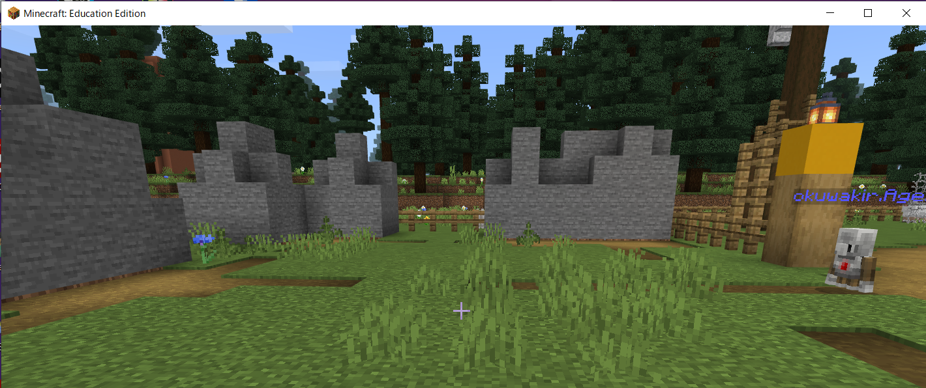
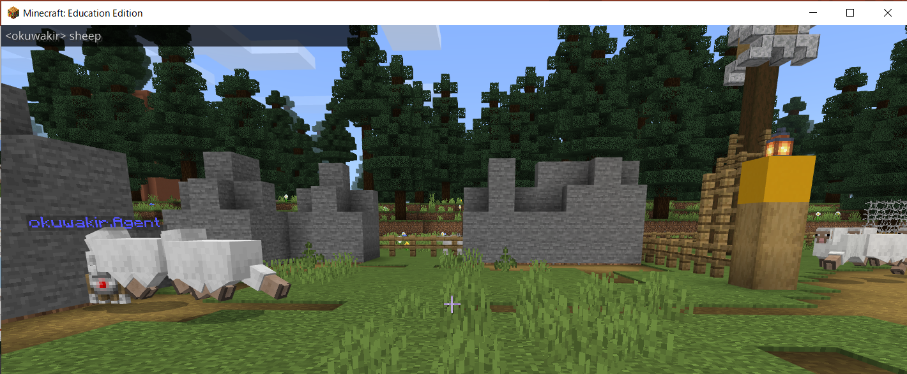
2．羊を移動させよう
ひつじ
いどう
エージェントは
前方の障害物にぶつかるまで進みました。
ぜんぽう
しょうがいぶつ
すす
障害物にぶつかったとき、
向きを左に変えました。
しょうがいぶつ
む
ひだり
か
牧場の図面を見て、
どんなプログラムにすればいいか
考えてみよう！
ぼくじょう
ずめん
み
かんが
動きを確認したら、アクティビティーをリセットしてプログラムを作ろう！
うご
かくにん
つく
（リセットの方法はP31を参照してください。）
ほうほう
さんしょう

Slide 36
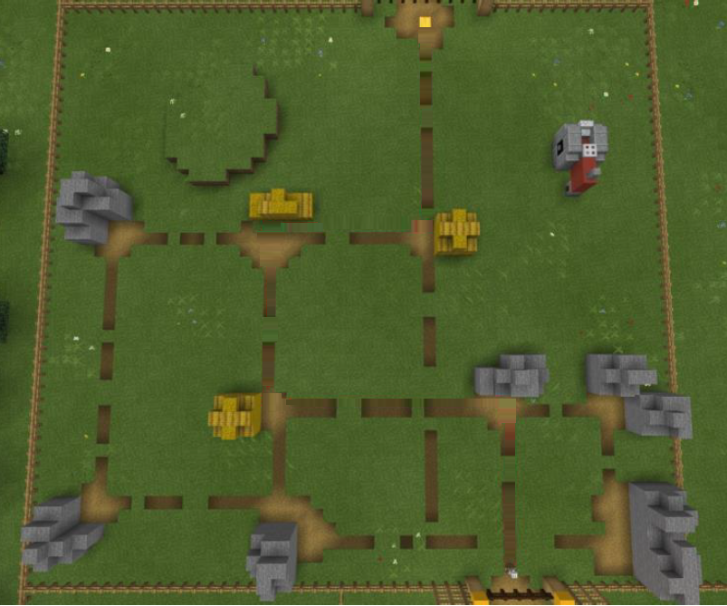
2．羊を移動させよう
ひつじ
いどう
どんな順番でエージェントを動かしたらいいか考えてみよう！
じゅんばん
うご
かんが
ゴール
スタート
障害物にぶつかったとき、どちらに向きを変えたらいいかな？
しょうがいぶつ
む
か

Slide 37
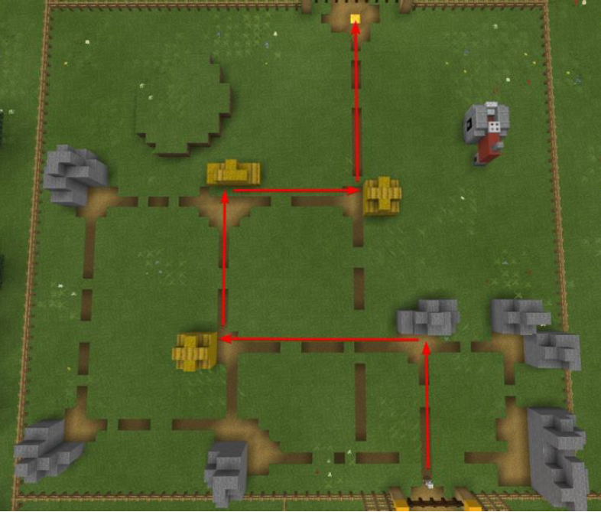
2．羊を移動させよう
ひつじ
いどう
いくつかのルートが考えられますが、今回はこのルートでのプログラムを作ります。
かんが
こんかい
つく
ゴール
① 左に向きを変える
ひだり
む
か
④
② 右に向きを変える
みぎ
む
か
③
③ 右に向きを変える
みぎ
む
か
④ 左に向きを変える
②
ひだり
む
か
①
スタート

Slide 38
2．羊を移動させよう
ひつじ
いどう
1. プレイヤーがエージェントを動かすための指令を出す。
うご
しれい
だ
2. エージェントは前方を確認し、
ブロックが無いと判断している間、次の処理を繰り返す。
ぜんぽう
かくにん
な
はんだん
あいだ
つぎ
しょり
く
かえ
2-1．1ブロック分進む。
ぶん すす
3. ブロックがあったら向きを変える。
む
か
（4. 金色のプレートまで移動したら終了する。）
きんいろ
いどう
しゅうりょう

Slide 39
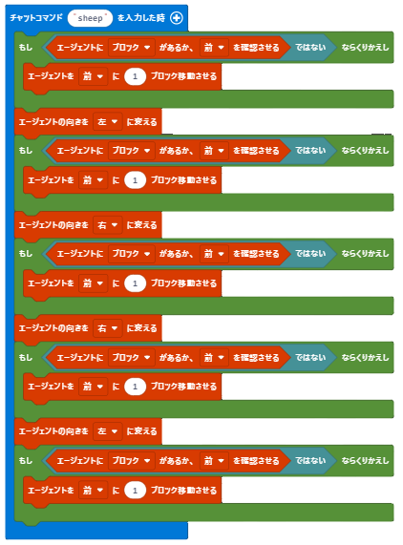
2．羊を移動させよう
ひつじ
いどう
にゅうりょく
とき
の部分を複製して
の場所に入れる。
まえ
かくにん
ぶぶん
ふくせい
まえ
いどう
ばしょ
い
む
ひだり
か
①
まえ
かくにん
まえ
いどう
む
か
「エージェント」から
を選び、
②③は「右」、
④は「左」に変更する。
みぎ
②
まえ
かくにん
まえ
いどう
えら
みぎ
か
③
みぎ
まえ
かくにん
ひだり
へんこう
まえ
いどう
む
ひだり
か
④
まえ
かくにん
まえ
いどう
再生
さいせい

Slide 40
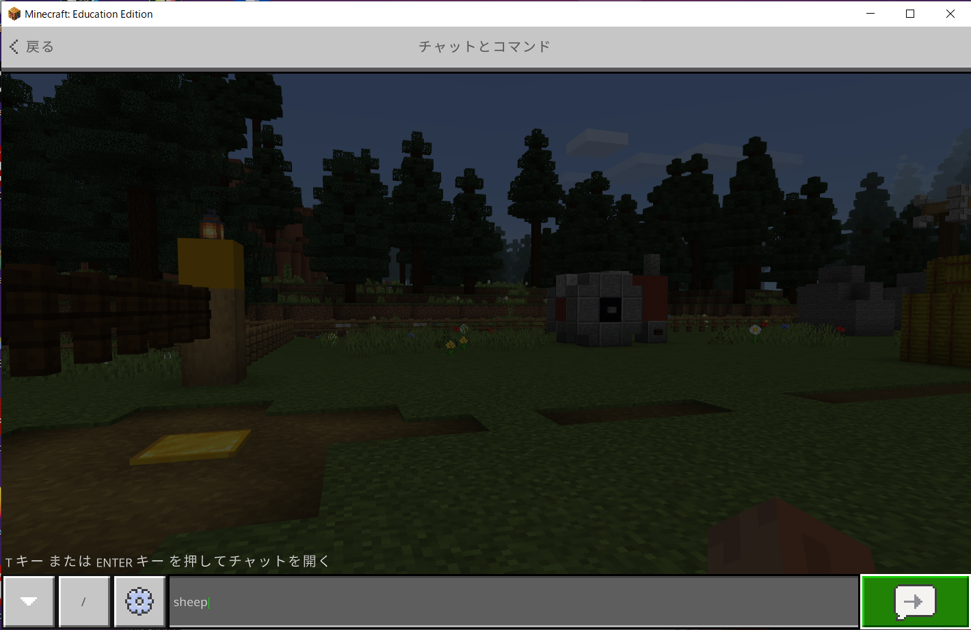
2．羊を移動させよう
ひつじ
いどう
Tキーを押してチャット画面を開きます。
「sheep」とコマンドを入力して、矢印ボタンを押します。
お
がめん
ひら
にゅうりょく
やじるし
お
sheepと入力
にゅうりょく

Slide 41
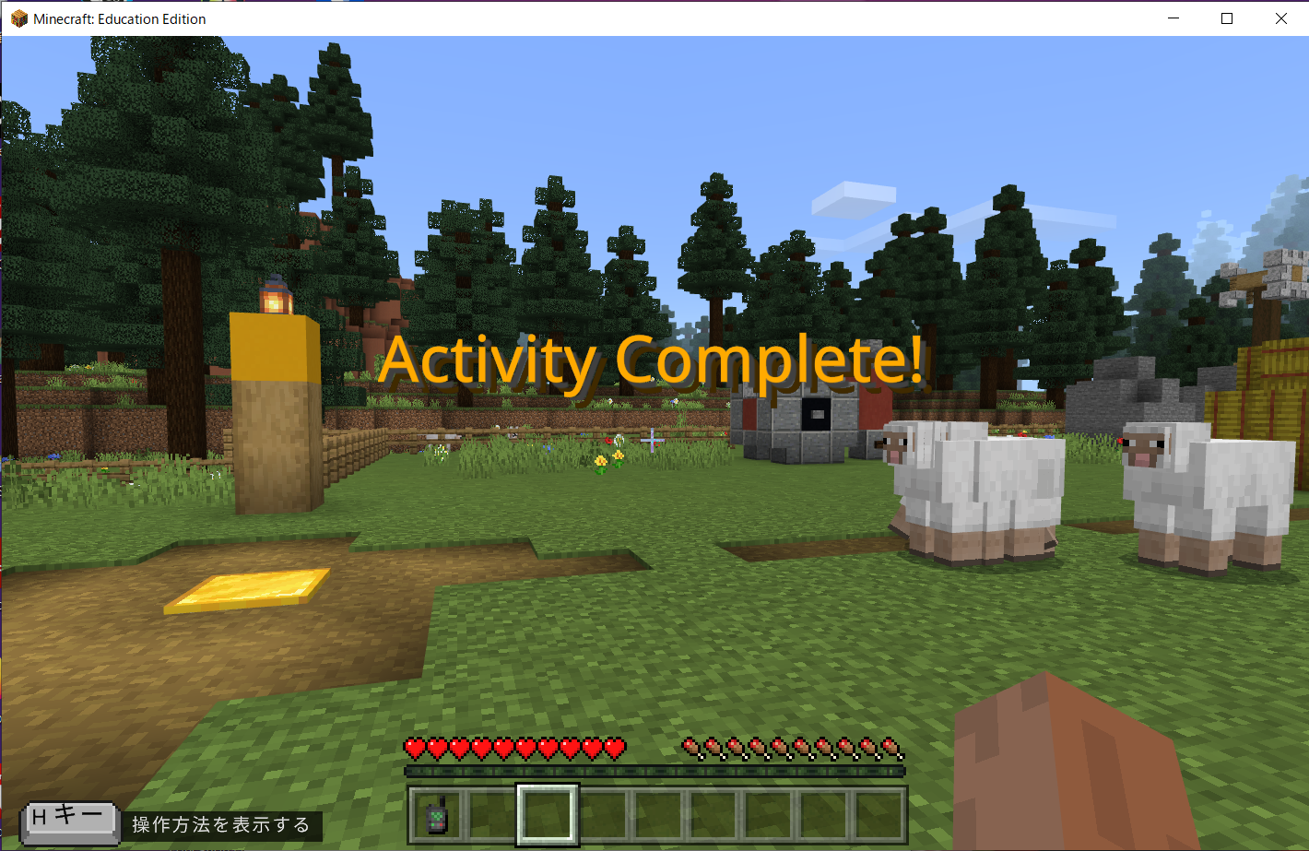
2．羊を移動させよう
ひつじ
いどう
羊を別の牧場に移動できました！次のミッションに進みましょう！
ひつじ
べつ
ぼくじょう
いどう
つぎ
すす

Slide 42
ミッション3：ワイヤーを張ろう
は

Slide 43
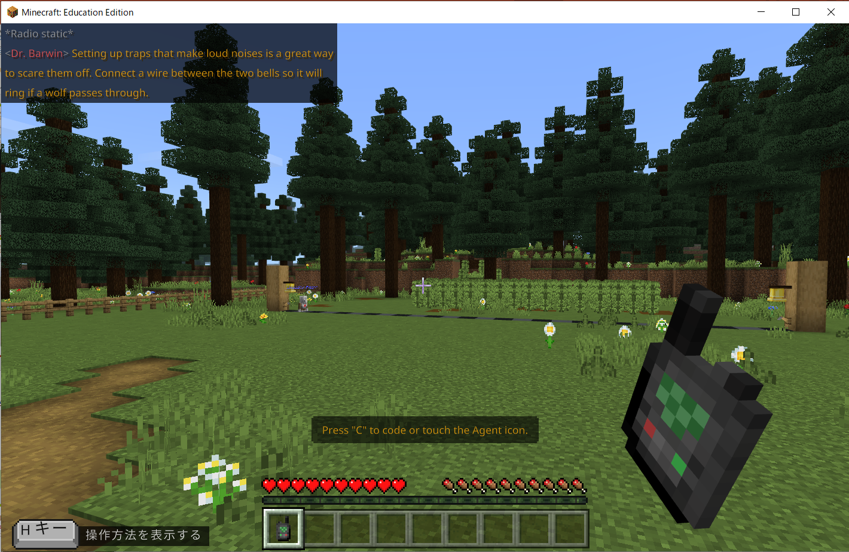
3．ワイヤーを張ろう
は
【ミッション！】二つの鐘をの間にワイヤーを張ろう！
ふた
かね
あいだ
は
オオカミが通ったときに大きな音が鳴るようにし、羊から遠ざけよう！
とお
おお
おと
な
ひつじ
とお
Cキーを押して、コードビルダー画面を表示しましょう。
お
がめん
ひょうじ

Slide 44
3．ワイヤーを張ろう
は
1. プレイヤーがエージェントを動かすための指令を出す。
うご
しれい
だ
2. エージェントはワイヤーを張るために必要な材料を
インベントリ（持ち物一覧）から取り出して、スロットに64個準備する。
は
ひつよう
ざいりょう
も
もの いちらん
と
だ
こ じゅんび
3. エージェントは前を確認し、
ブロックが無いと判断している間、次の処理を繰り返す。
まえ
かくにん
な
はんだん
あいだ
つぎ
しょり
く
かえ
3-1．トリップワイヤーを下に置く。
3-2．1ブロック分進む。
した
お
ぶん すす
スタート
3-1
3-2
3-1
3-2
3-1…

Slide 45
3．ワイヤーを張ろう
は
今回のミッションでは、準備されている「最初だけ」のブロックは使わないので、
プログラミングエリアから削除します。
こんかい
じゅんび
さいしょ
つか
さくじょ
さいしょ
にゅうりょく
とき
ふくせい
ついか
お
さくじょ

Slide 46
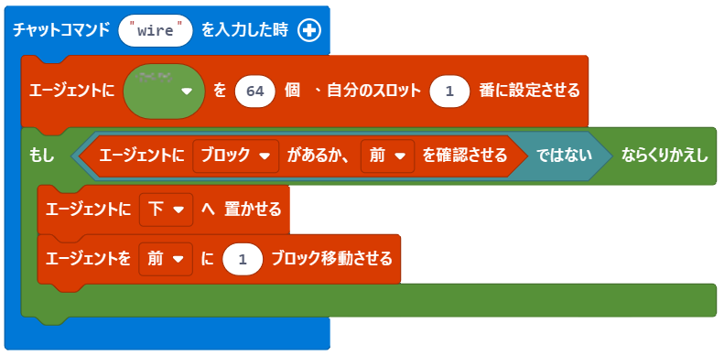
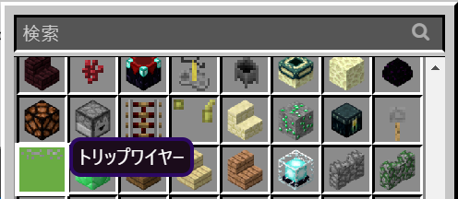
3．ワイヤーを張ろう
は
チャットコマンドを
「run」から「wire」に変更する。
にゅうりょく
とき
へんこう
こ
じぶん
ばん
せってい
「エージェント」から のブロックを選び、種類を「トリップワイヤー」、数を「64個」に変更する。
こ
じぶん
ばん
せってい
えら
しゅるい
かず
こ
へんこう

Slide 47
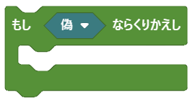



3．ワイヤーを張ろう
は
ぎ
「ループ」から を選ぶ。
えら
とき
にゅうりょく
こ
じぶん
ばん
せってい
まえ
かくにん
ぎ
「論理」から を選び、 に入れる。
ろんり
えら
い
「エージェント」から を選ぶ。
まえ
かくにん
えら

Slide 48
3．ワイヤーを張ろう
は
とき
にゅうりょく
こ
じぶん
ばん
せってい
まえ
かくにん
した
お
まえ
いどう
「エージェント」から を選び、「下」に変更する。
まえ
お
えら
した
へんこう
「エージェント」から を選ぶ。
まえ
いどう
えら
再生
さいせい

Slide 49
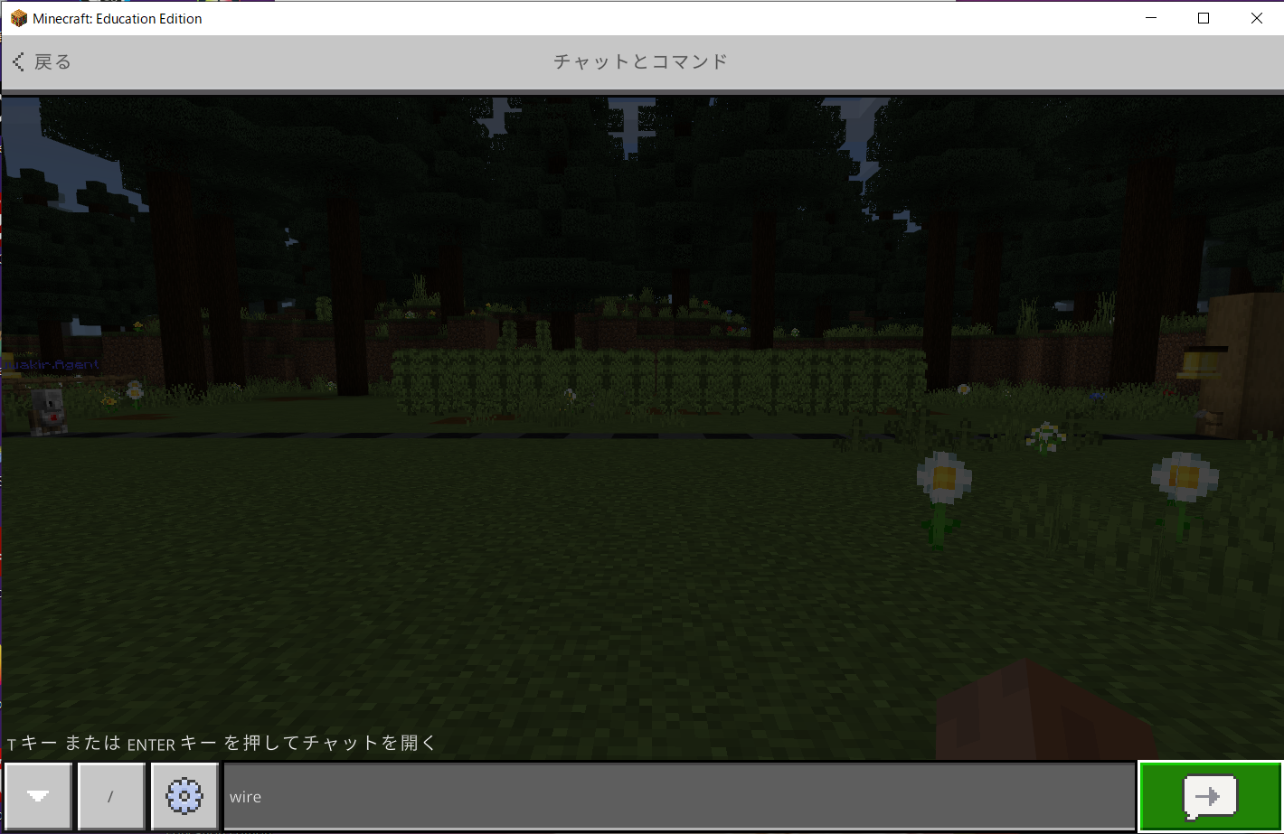
3．ワイヤーを張ろう
は
Tキーを押してチャット画面を開きます。
「wire」とコマンドを入力して、矢印ボタンを押します。
お
がめん
ひら
にゅうりょく
やじるし
お
wire と入力
にゅうりょく

Slide 50
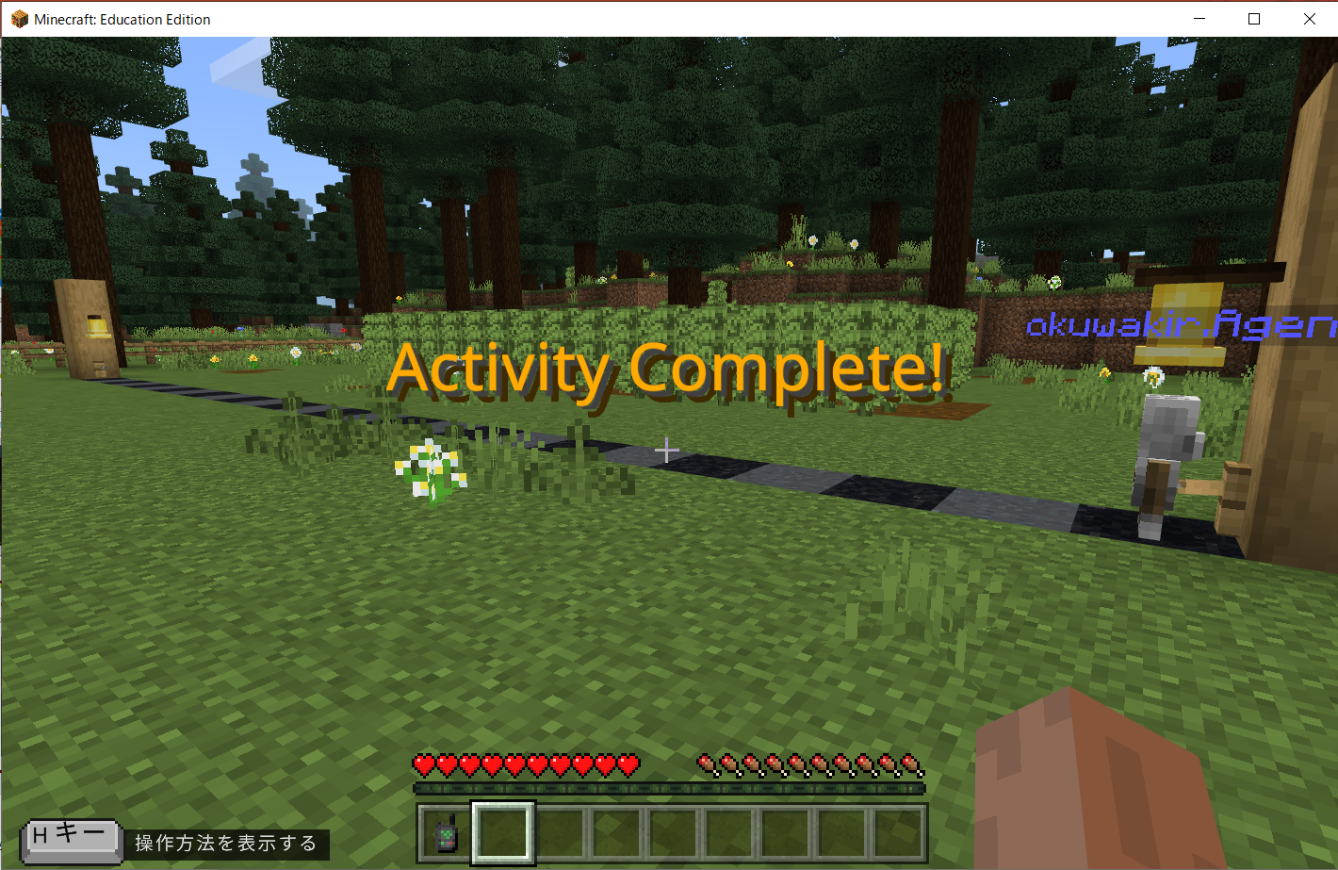
3．ワイヤーを張ろう
は
ワイヤーを張ることができました！次のミッションに進みましょう！
は
つぎ
すす

Slide 51
ミッション4：草を刈ろう
くさ
か

Slide 52
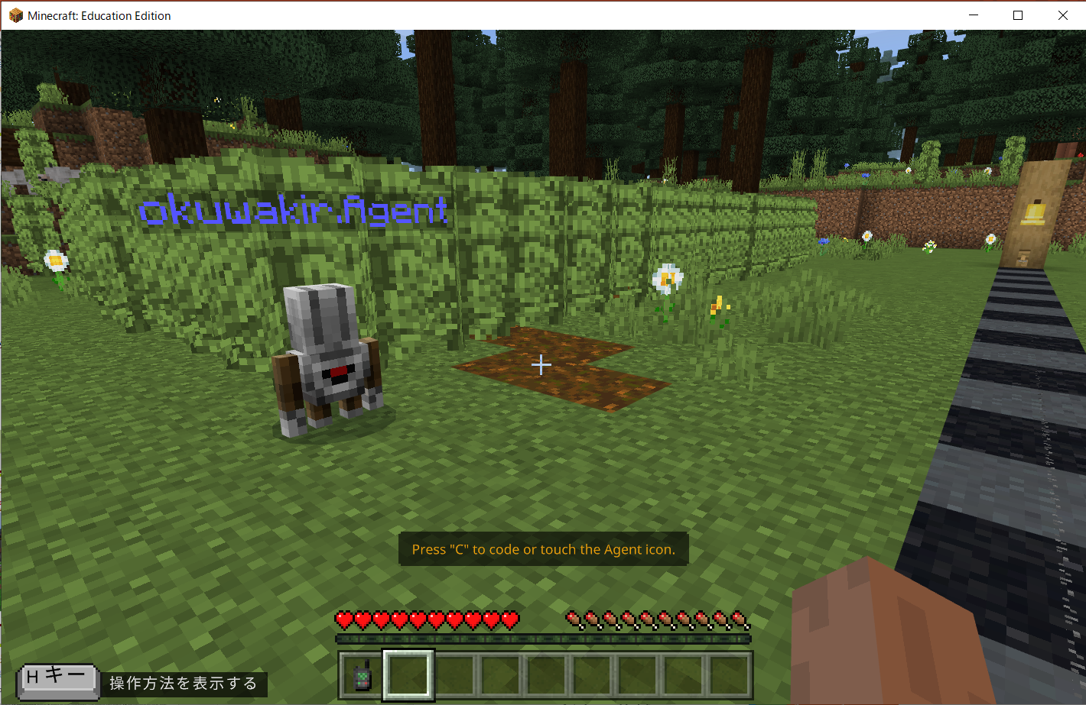
4．草を刈ろう
くさ
か
【ミッション！】オオカミの隠れ場所となる茂みの草を刈ろう！
かく
ばしょ
しげ
くさ
か
Cキーを押して、コードビルダー画面を表示しましょう。
お
がめん
ひょうじ

Slide 53
4．草を刈ろう
くさ
か
どんな順番でエージェントを動かしたらいいか考えてみよう！
じゅんばん
うご
かんが
【プログラミングのヒント】
葉のブロックは8個あります。8回前進しながら破壊します。
は
こ
かい ぜんしん
はかい
葉の列は全部で16列あります。
は
れつ
ぜんぶ
れつ
８
いくつかの方法が考えられるね。
繰り返しブロックを入れ子にしてみよう！
ほうほう
かんが
く
かえ
い
こ
16

Slide 54
4．草を刈ろう
くさ
か
いくつかのルートが考えられますが、今回はこのルートでのプログラムを作ります。
かんが
こんかい
つく
③
① 前のブロックを壊す。
1ブロック分前に進む。
②
④
まえ
こわ
ぶんまえ
すす
→①を9回繰り返す。
かい く
かえ
② 右に向きを変える。
みぎ
む
か
③ 1ブロック分前に進む。
ぶんまえ
すす
④ 右に向きを変える。
みぎ
む
か
スタート
①
ゴール
草を刈った後、茂みの外で方向転換をするためには、
①を9回実行する必要があるよ！
くさ
か
あと
しげ
そと
ほうこうてんかん
かいじっこう
ひつよう

Slide 55
4．草を刈ろう
くさ
か
⑤ 前のブロックを壊す。
1ブロック分前に進む。
まえ
こわ
ぶんまえ
すす
→⑤を9回繰り返す。
かい く
かえ
⑥ 左に向きを変える。
⑤
ひだり
む
か
⑦ 1ブロック分前に進む。
ぶんまえ
すす
⑧ 左に向きを変える。
ひだり
む
か
スタート
ゴール
⑥
⑧
⑨ ①～⑧をセットで8回繰り返す。
⑦
かい く
かえ
①～⑧を実行すると2列分草を刈ることができるよ！
全部で16列あるから 16÷2＝8回繰り返せば、完成だね！
じっこう
れつぶんくさ
か
ぜんぶ
れつ
かい く
かえ
かんせい

Slide 56
4．草を刈ろう
くさ
か
1. プレイヤーがエージェントを動かすための指令を出す。
うご
しれい
だ
2. エージェントは草を刈る。
くさ
か
2-1-1．前のブロックを壊す。
2-1-2．1ブロック分進む。
2-2．右に向きを変える。
2-3．1ブロック分進む。
2-4．右に向きを変える。
2-5-1．前のブロックを壊す。
2-5-2．1ブロック分進む。
2-6．左に向きを変える。
2-7．1ブロック分進む。
2-8．左に向きを変える。
まえ
こわ
まえ
こわ
ぶん すす
ぶん すす
みぎ
む
か
ひだり
む
か
ぶん すす
ぶん すす
みぎ
む
か
ひだり
む
か
の部分は9回繰り返す。
ぶぶん
かい く
かえ
3. の部分を8回繰り返して全部の草を刈る。
ぶぶん
かい く
かえ
ぜんぶ
くさ
か

Slide 57
4．草を刈ろう
くさ
か
今回のミッションでは、準備されている「最初だけ」のブロックは使わないので、
プログラミングエリアから削除します。
こんかい
じゅんび
さいしょ
つか
さくじょ
さいしょ
とき
にゅうりょく
ふくせい
ついか
お
さくじょ

Slide 58
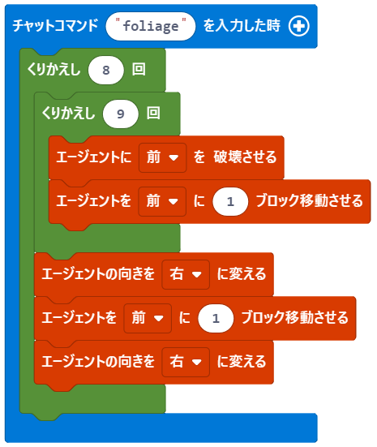
4．草を刈ろう
くさ
か
チャットコマンドを
「run」から「foliage」に変更する。
とき
にゅうりょく
へんこう
かい
かい
かい
「ループ」から を2つ選び、
入れ子にする。
それぞれ「8回」「9回」に変更する。
えら
い
こ
かい
かい
へんこう

Slide 59
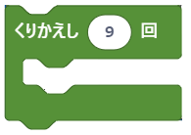

4．草を刈ろう
くさ
か
① 1列目の草を刈るプログラム
れつめ
くさ
か
とき
かい
にゅうりょく
の中に、以下のブロックを入れる。
なか
いか
い
かい
かい
「エージェント」から
を選ぶ。
まえ
はかい
まえ
いどう
まえ
はかい
えら
「エージェント」から
を選ぶ。
まえ
いどう
えら

Slide 60
4．草を刈ろう
くさ
か
②～④ 方向転換をするプログラム
ほうこうてんかん
とき
かい
にゅうりょく
の下に、以下のブロックをつなげる。
した
いか
かい
かい
「エージェント」から
を選び、
「右」に変更する。
まえ
はかい
まえ
む
ひだり
か
えら
いどう
みぎ
へんこう
む
みぎ
か
「エージェント」から
を選ぶ。
まえ
いどう
む
みぎ
か
まえ
いどう
えら
「エージェント」から を選び、「右」に変更する。
む
ひだり
か
えら
みぎ
へんこう

Slide 61
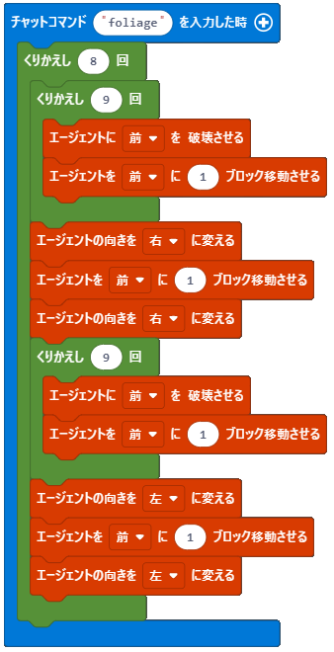
4．草を刈ろう
くさ
か
⑤～⑧ 2列目の草を刈り、方向転換をするプログラム
れつめ
くさ
か
ほうこうてんかん
にゅうりょく
とき
かい
かい
の部分を複製して矢印の部分に入れる。
ぶぶん
ふくせい
やじるし
ぶぶん
い
まえ
はかい
まえ
いどう
む
みぎ
か
まえ
いどう
いどう
む
みぎ
か
かい
か
まえ
はかい
まえ
いどう
む
ひだり
か
向きを「左」に変更する。
いどう
む
ひだり
へんこう
まえ
再生
さいせい
ひだり
か

Slide 62
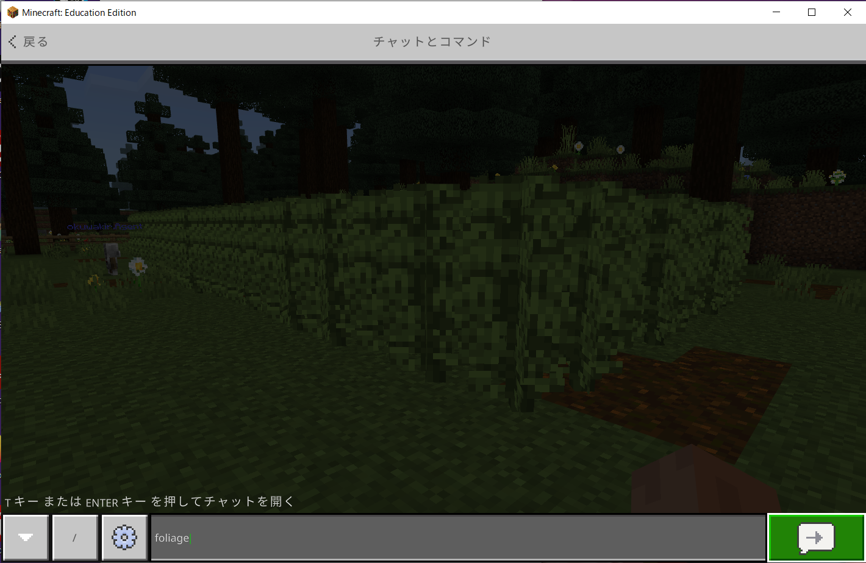
4．草を刈ろう
くさ
か
Tキーを押してチャット画面を開きます。
「foliage」とコマンドを入力して、矢印ボタンを押します。
お
がめん
ひら
にゅうりょく
やじるし
お
foliage と入力
にゅうりょく

Slide 63
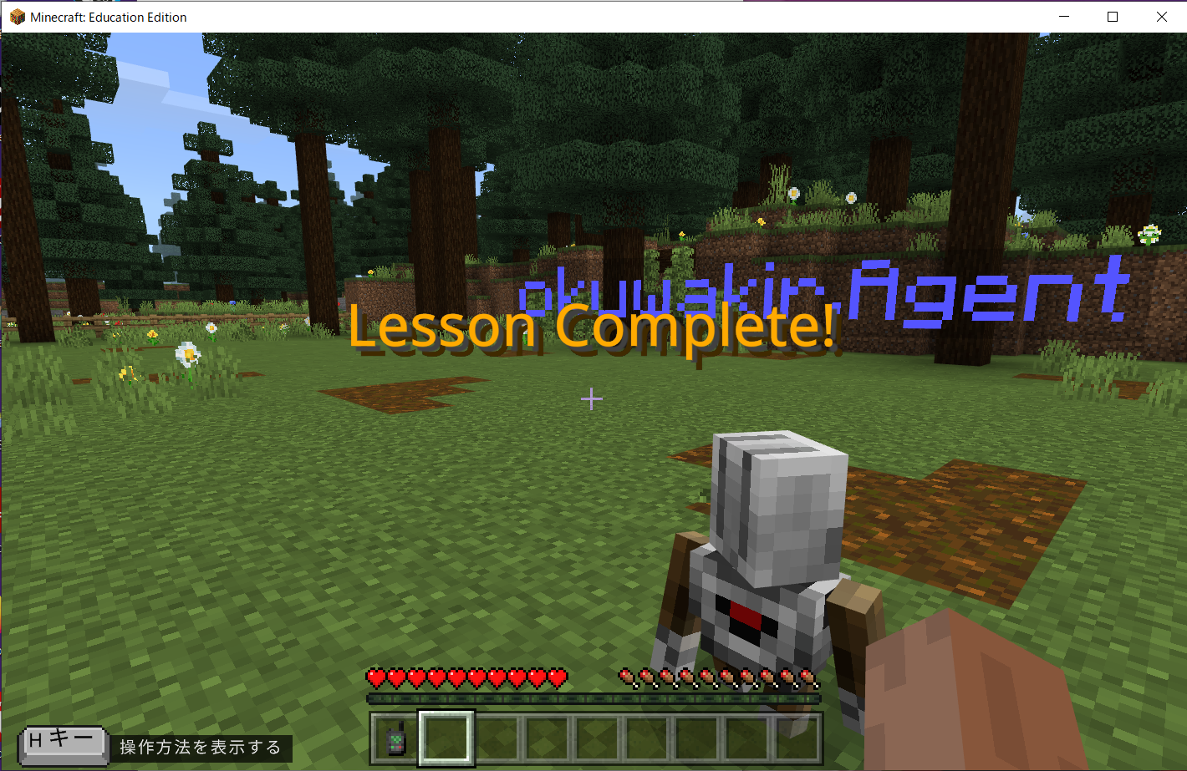
4．草を刈ろう
くさ
か
茂みを刈ることができました！ミッション完了です！
しげ
か
かんりょう

Slide 64
課題の終了
かだい
しゅうりょう

Slide 65
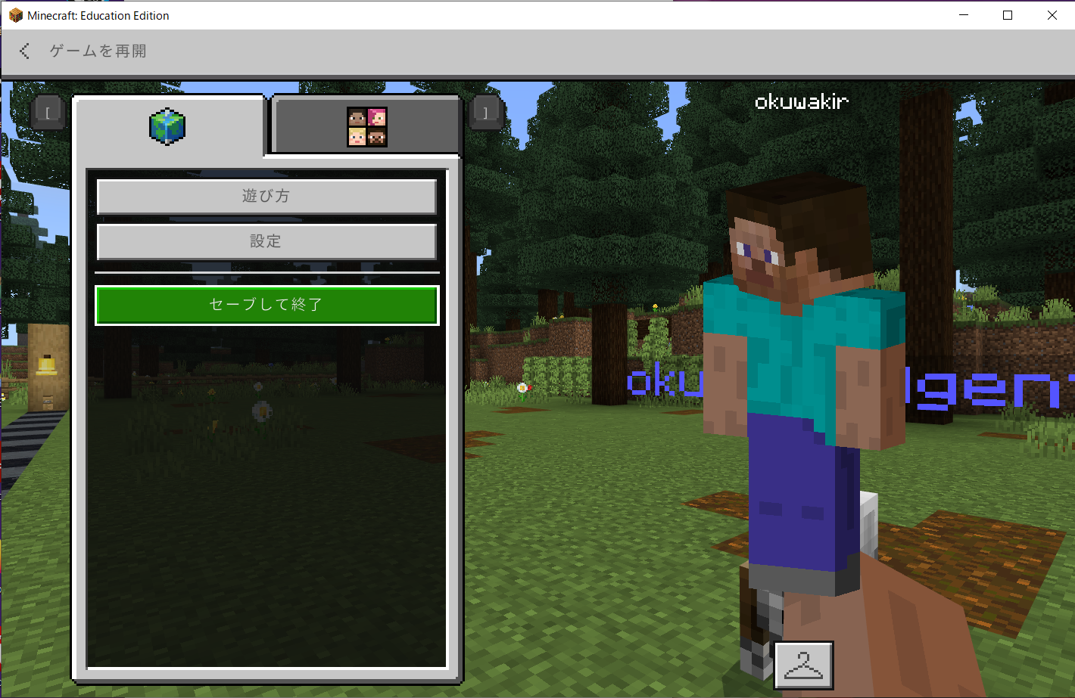
課題の終了
かだい
しゅうりょう
Escキーを押し、「セーブして終了」ボタンを押します。
お
しゅうりょう
お

Slide 66

課題の終了
かだい
しゅうりょう
もう一度「セーブして終了」ボタンを押すと、課題が終了します。
いちど
しゅうりょう
お
かだい
しゅうりょう

Slide 67

おつかれさまでした！
がんばったね！

Slide 68
画像引用サイト
公式リファレンス（P36～38）
https://meedownloads.blob.core.windows.net/learning-experience/Coding_Fundamentals/Block%201/Block%201%20Lesson%205%20Coding%20Fundamentals%20Educator%20Guide.pdf

